Slide 1
Finlands Journalistförbund

Slide 2
Fackförbundet för proffs i medie- och förlagsbranschen

Slide 3
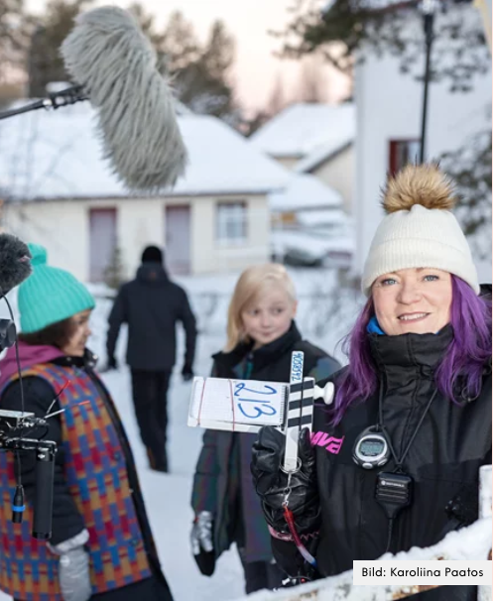
Vi jobbar med text, ljud och bild
Journalistförbundet, grundat 1921, är ett självständigt fackförbund som bevakar medlemmarnas intressen och förmåner.
Våra medlemmar jobbar som anställda, företagare och frilansar, med tidningar, teve, radio och film samt inom förlagsbranschen och kommunikationsbranschen.
Journalistförbundet har cirka 14 000 medlemmar.

Slide 4
Journalistförbundet värnar om den mediala mångfalden

Slide 5
Journalistförbundet erbjuder:
Juridisk rådgivning
Kollektivavtal
- Juristjour alla vardagar
- Förbundet förhandlar om arbetsvillkoren.
Presskortet
Stöd på arbetsplatsen
Utbildningar
A-kassa
- nätverk med förtroende-
personer.

Slide 6
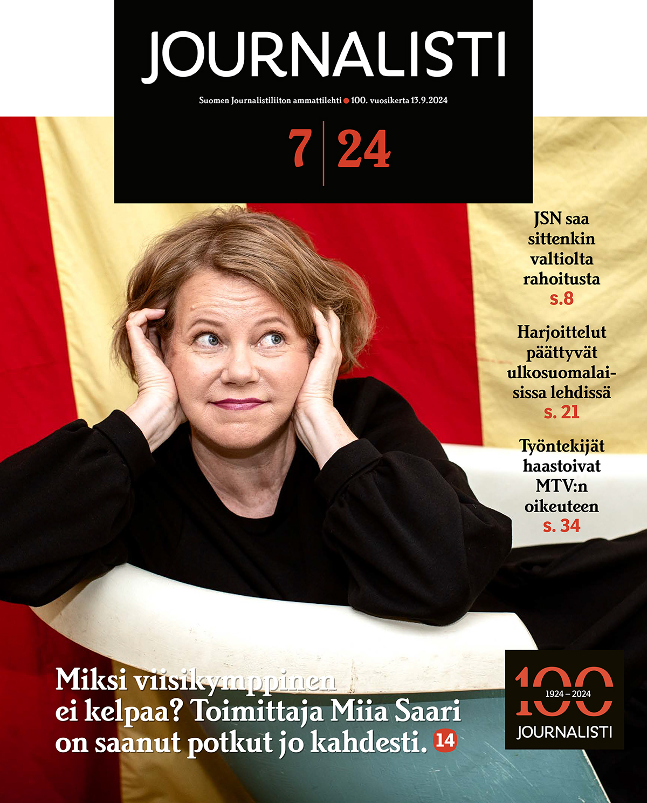
Dessutom:
Medlemsförsäkring
Tidningen Journalisten
Rabatter och förmåner
Semesterlägenheter
Möjlighet att söka stipendium från Jokes
Möjlighet att bli medlem i andelslaget Medielaget

Slide 7
”Journalistförbundet försvarar journalistiken, dess etiska regler och yttrandefriheten.”

Slide 8
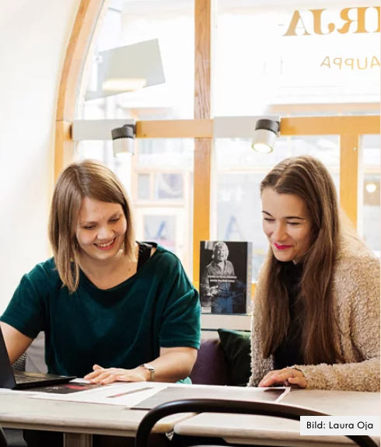
Vem kan bli medlem?
Du får största delen av dina inkomster från journalistiskt jobb, jobb i mediebranschen, förlagsbranschen eller kommunikationsbranschen
Du är frilans och får största delen av dina arbetsinkomster från journalistiskt jobb, jobb i mediebranschen, förlagsbranschen eller kommunikationsbranschen
Du jobbar som lärare eller forskare i branschen.
Du studerar till ett yrke inom mediebranschen.

Slide 9
Vad kostar det? Studenter 4 e/mån Frilansar 20 e/mån Anställda 1,4% av lönen (2024)

Slide 10
Medlemsföreningar

Slide 11
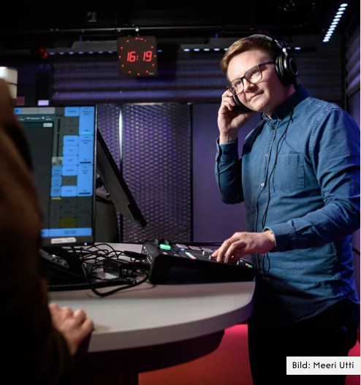
Du ingår i en medlemsförening
Som medlem i Journalistförbundet ingår du alltid i en av våra 18 medlemsföreningar.
De flesta medlemsföreningar är regionala.
En del är riksomfattande:
Radio- och TV-redaktörernas förbund (RTRF, på finska RTTL),
Finlands frilansjournalister (på finska SFJ)
SET, Film- och mediearbetarnas förbund i Finland.

Slide 12
Medlemsföreningarna:
Norra Karelens journalister
Norra Finlands journalister
Ålands journalister
Film- och mediearbetarnas förbund i Finland (SET rf).
Finlands frilansjournalister
Satakunnan journalistit
Birkalands journalister
Åbo journalistförening
Radio- och teveredaktörernas förbund
Sydösterbottens journalister
Södra Finlands journalister
Helsingforsnejdens journalister
Tavastland-Nyland
Östra Finlands journalister
Mellersta Österbottens journalister
Mellersta Finlands journalister
Savo-Kainuun journalistit
Kymmenedalens journalister

Slide 13
Medlemsföreningarna ordnar evenemang och utbildningar lokalt och nationellt.

Slide 14
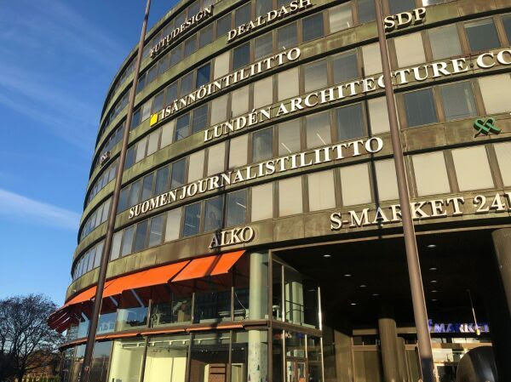
Journalistförbundets kansli
På kansliet i Hagnäs i Helsingfors jobbar 26 personer.
Bland de anställda finns jurister, sakkunniga, ombud, journalister och experter på kommunikation.
Personalen jobbar för medlemmarna.

Slide 15
Förbundets personal:
Jobbar för att påverka lagstiftning
förhandlar om kollektivavtal
ger juridisk rådgivning
jobbar för studerande
ordnar utbildningar
försvarar yttrandefriheten
samarbetar internationellt
fortbildar förtroendepersoner och fackligt aktiva.

Slide 16
Påverkansarbete
Självanställda
- kollektiv förhandlingsrätt
- gemensamt socialskydd
Kommunikationslagstiftning
- transparens
- offentliga dokument
- källskydd m.m.
Mediestöd
+ moms.
+ utdelningsstöd
Upphovsrätt
Yle
Hatretorik
- rimlig ersättning för att använda
-finansiering
- uppdrag
- Hot och trakasserier under allmänt åtal

Slide 17
Fullmäktige fattar beslut

Slide 18
Administration
Vad Journalistförbundet ska jobba med och för bestäms av förbundets högsta beslutsfattande organ, fullmäktige.
Fullmäktige består av 76 ledamöter som valts av Journalistförbundets 18 medlemsföreningar.
Fullmäktige väljer förbundets ordförande och styrelse.
Hanne Aho är ordförande sedan 2015 (återvald 2019 och 2022).

Slide 19
”Det är fantastiskt att vara en del av en hundraårig historia.”

Slide 20
Tack!

